Slide 1
শুভেচ্ছা

Slide 2
শিক্ষক পরিচিতি
মোঃ জহুরুল ইসলাম
সহকারি শিক্ষক (আইসিটি)
খোট্টাপাড়া ইসলামিয়া আলিম মাদ্রাসা
সাপাহার, নওগাঁ।
মোবাইল নম্বরঃ ০১৭৩৪৬৫২০৮০।
zohurul2017@gmail.com

Slide 3
পাঠ পরিচিতি
বিষয়ঃ বাংলাদেশ ও বিশ্ব পরিচয়
শ্রেণি : অষ্টম
অধ্যায়ঃ ১২
মোট শিক্ষার্থীঃ ৪৫ জন
সময়ঃ ৪০ মিনিট
তাং১৮ /০২/20২০।

Slide 4
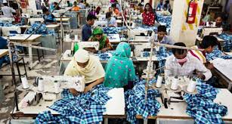
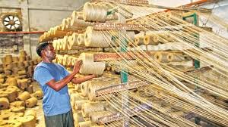
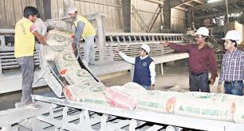
নিচের ছবিগুলো লক্ষ কর

Slide 5
পাঠ শিরোনাম
বাংলাদেশের প্রধান শিল্প

Slide 6
শিখন ফল
এই পাঠ শেষে শিক্ষার্থীরা-
পাট শিল্প কী বলতে পারবে?
পোশাক শিল্প কী তা বর্ণনা করতে পারবে?
ঔষধ শিল্পের সম্ভাবনার কথা ভাবছে ব্যাখ্যা করতে পারবে।

Slide 7
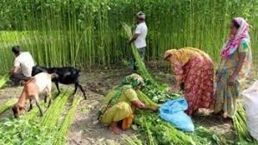
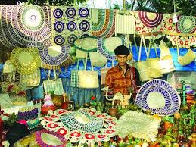
একক কাজ এর ক্লু

Slide 8
একক কাজ
৫মিনিট
১। পাট শিল্প কী ?

Slide 9
একক কাজের সমাধান
পাট শিল্পঃ ১৯৫১ সালে নারায়ণগঞ্জে আদমজি পাটকল প্রতিষ্ঠার মাধ্যমে পাট শিল্পের যাত্রা শুরু হয়। এ দেশে একসময় প্রধান অর্থকরী ফসল ছিল পাট। পাট বিক্রি করে কৃষক তার পরিবারের টাকার চাহিদা পূরণ করত। একসময় পাটকগুলো শুধু পাটের বস্তা উৎপাদ করত।

Slide 10
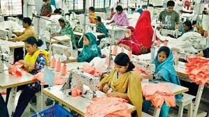
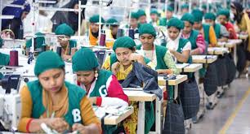
জোড়ায় কাজ এর ক্লু

Slide 11
জোড়ায় কাজ
৫মিনিট
পোশাক শিল্প কী তা বর্ণনা করো।

Slide 12
জোড়ায় কাজের সমাধান
পোশাক শিল্পঃ সাম্প্রতিকালে বাংলাদেশের তৈরি পোশাক শিল্পের উল্লেখযোগ্য অগ্যগতি হয়েছে। গত শতকের আশির দশকে এ শিল্পের অগ্যযাত্রা শুরু হয়। অতি অল্প সময়ে এ শিল্পটি দেশের বৃহত্তম রপ্তানিমুখী শিল্পে পরিণত হয়েছে। দেশে বর্তমানে প্রায় তিন হাজারের ও অধিক পোশাক শিল্প ইউনিট রয়েছে। এতে প্রায় ৪০ লক্ষ শ্রমিক কাজ করছে। বাংলাদেশ আমেরিকা যুক্তরাষ্ট্র ও ইউরোপের দেশগুলোতে পোশাক রপ্তানি করে বিপুল বৈদেশিক মুদ্রা আয় করে।

Slide 13
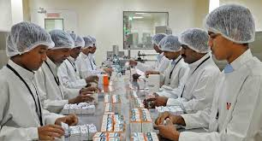
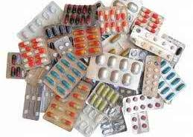
দলীয় কাজ এর ক্লু

Slide 14
দলীয় কাজ
১০ মিনিট
ঔষধ শিল্পের সম্ভাবনার কথা ভাবছে ব্যাখ্যা করো?

Slide 15
দলীয় কাজ এর সমাধান
বাংলাদেশ বর্তমানে ঔষধ একটি সম্ভাবনাময় শিল্প হিসেবে বিবেচিত হচ্ছে।
এক সময় এদেশকে প্রচুর অর্থ খরচ করে বিদেশ থেকে ঔষধ আমদানি করতে হতো। এখন সরকারি –বেসরকারি উদ্যোগে বেশ কিছু ঔষধ কোম্পানি তৈরি হয়েছে যারা দেশের ব্যাপক ঔষধের চাহিদার অনেকটাই পূরণ করছে,একই সঙ্গে বিদেশে বেশ কিছু ঔষধ রপ্তানি ও করছে। তাই বাংকাদেশের রপ্তানিমুখী শিল্প হিসেবে ঔষধ শিল্পের সম্ভাবনার কথা সকলেই এখন ভাবছে।

Slide 16
মূলায়ন
১। বাংলাদেশের কোথায় প্রচুর পোড়া মাটির কাজ রেয়েছে ?
ক.সোমপুর বিহারে
খ . বরিশালে
গ. রংপুরে
ঘ. নওগাঁ
২। বাংলার কোন শিল্পের সুনাম বহুকালের ?
ক. তাঁত শিল্প
খ . শঙ্খশিল্প
গ.কারুশিল্প
ঘ . কাঁসাশিল্প

Slide 17
বাড়ীর কাজ
বাংলাদেশের শিল্পে তালিকা তৈরি করে নিয়ে আসবে।

Slide 18
ধন্যবাদ

